Slide 1

Universidad Nacional de Río Negro
Física Moderna A - 2017
Unidad 03 – Principios de la MC
Clase U03C03
Fecha 27 Abril 2017
Cont Postulados de la MC
Cátedra Asorey
Web
https://github.com/asoreyh/unrn-moderna-a
“Los átomos se comportan como átomos, nada más”.
John Gribbin

Slide 2
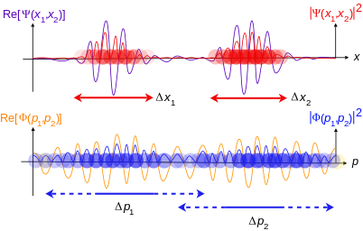
Unidad 3: Los postulados de la mec. Cuántica
Jueves 06 de abril al Jueves 27 de abril
Los postulados de la mecánica cuántica y la función de onda. Reglas de cuantización. La ecuación de Schrödinger. Operadores. Valores de expectación. Interpretación de la mecánica cuántica. Heisenberg y el principio de incertidumbre. Partícula en una caja.
Apéndice matemático: ecuaciones diferenciales simples.

Slide 3

Ondas
Una onda es una perturbación que se propaga en el espaciotiempo

Slide 4
Interferencia
Dos o más ondas coinciden en la misma región del espacio al mismo tiempo
La función de onda resultante es la suma de las ondas que interfieren:
Ejemplos:
  Interferencia constructiva, interferencia destructiva,
  batidos, ondas estacionarias

Slide 5
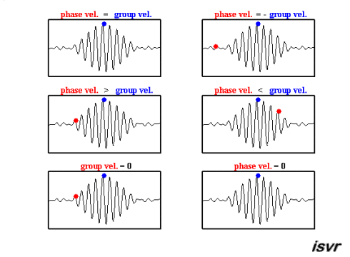
Velocidad de grupo y velocidad de fase
velocidad de fase
velocidad de grupo

Slide 6
La función de onda en cuántica: propiedades
1) La función de onda es una función compleja
Por definición, el conjugado de una función compleja es:
Y entonces:

Slide 7
La función de onda en cuántica: propiedades
1) La función de onda es una función compleja
2) La función de onda y su primera deriva son continuas
3) La función de onda es de cuadrado integrable (L²)…
… y por lo tanto es normalizable. Entonces debe cumplir:
donde dV es la integral en volumen. En cartesianas

Slide 8
Postulados de la mecánica cuántica
El estado de un sistema está completamente especificado por una función de onda
La probabilidad de encontrar a una partícula en un volumen V centrado en la posición (x,y,z) a tiempo t es
A cada observable clásico (energía E, energía cinética K, energía potencial V, cant. movimiento p, cant. mov. Angular L,…) le corresponde un operador cuántico:

Slide 9
Postulados de la mecánica cuántica
Para obtener información del sistema, se aplica el operador sobre la función de onda y verifica
donde Ψ_{a} es uno de los posibles estados del sistema, el asociado al autovalor a.
Corolario: cuando se “mide” al estado asociado al autovalor a, la funcion de onda “colapsa” al correspondiente autovector Ψ_{a}

Slide 10

El gato de Schrödinger y el rol del observador

Slide 11
Ejemplo: partícula en una caja, estados
Problema conservativo clásico, E = K+V, los operadores:
H es el operador Hamiltoniano.
Vimos que para una partícula en una caja
Entonces, al “medir” la energía del sistema si mido, por ejemplo, E₂, el estado del sistema colapsa a Ψ₂.

Slide 12
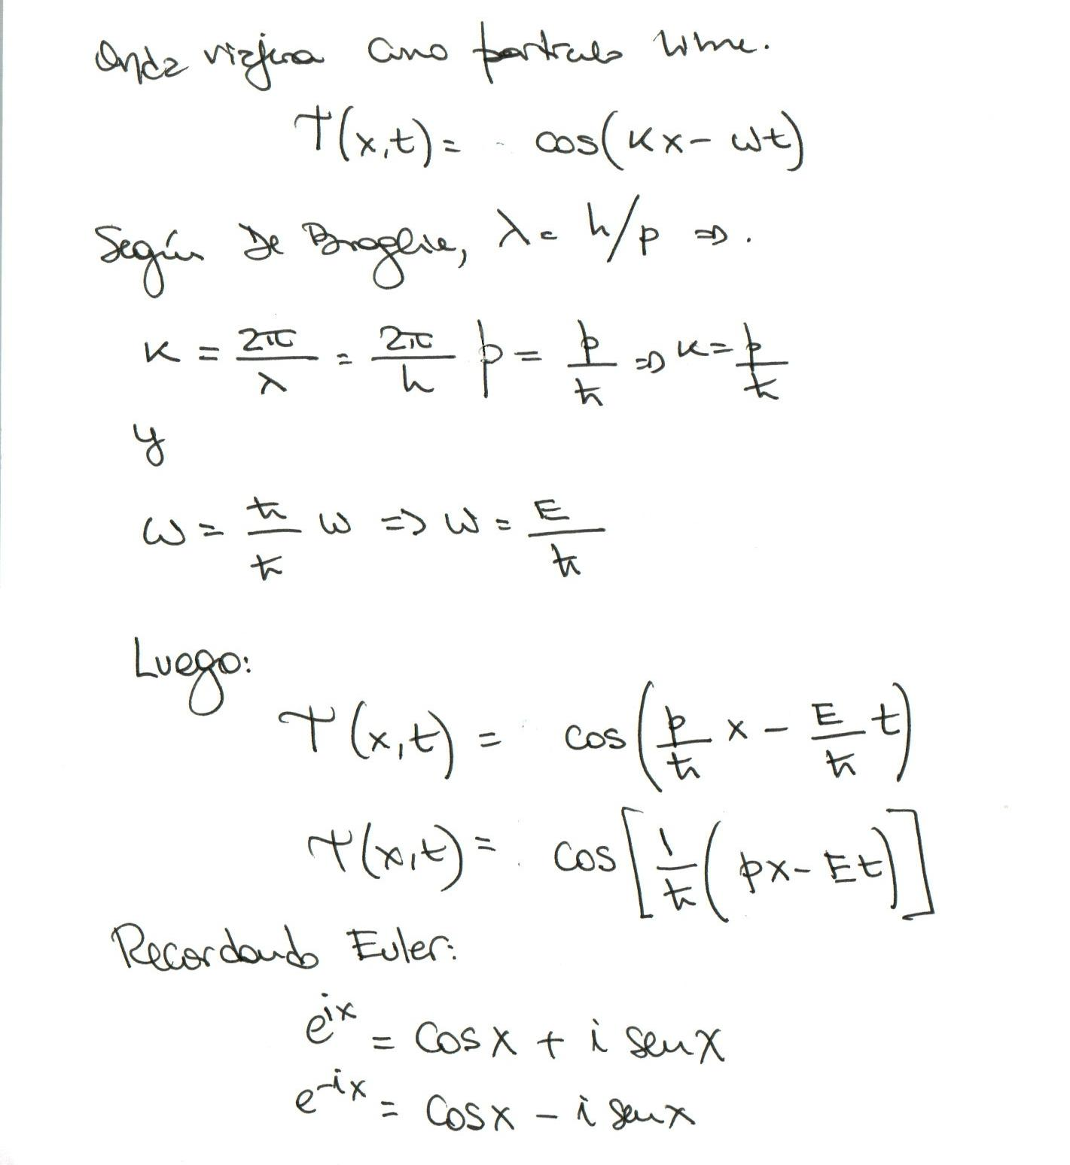
Partícula libre
Partícula libre: sobre ella no actúa ninguna fuerza
Proponemos una onda viajera:

Slide 13
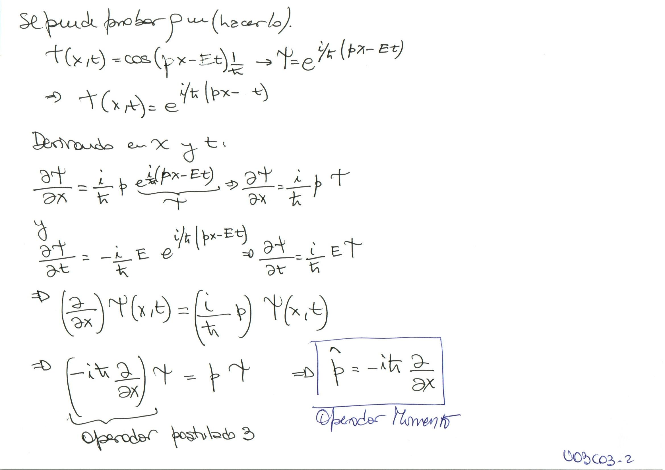
Partícula libre

Slide 14
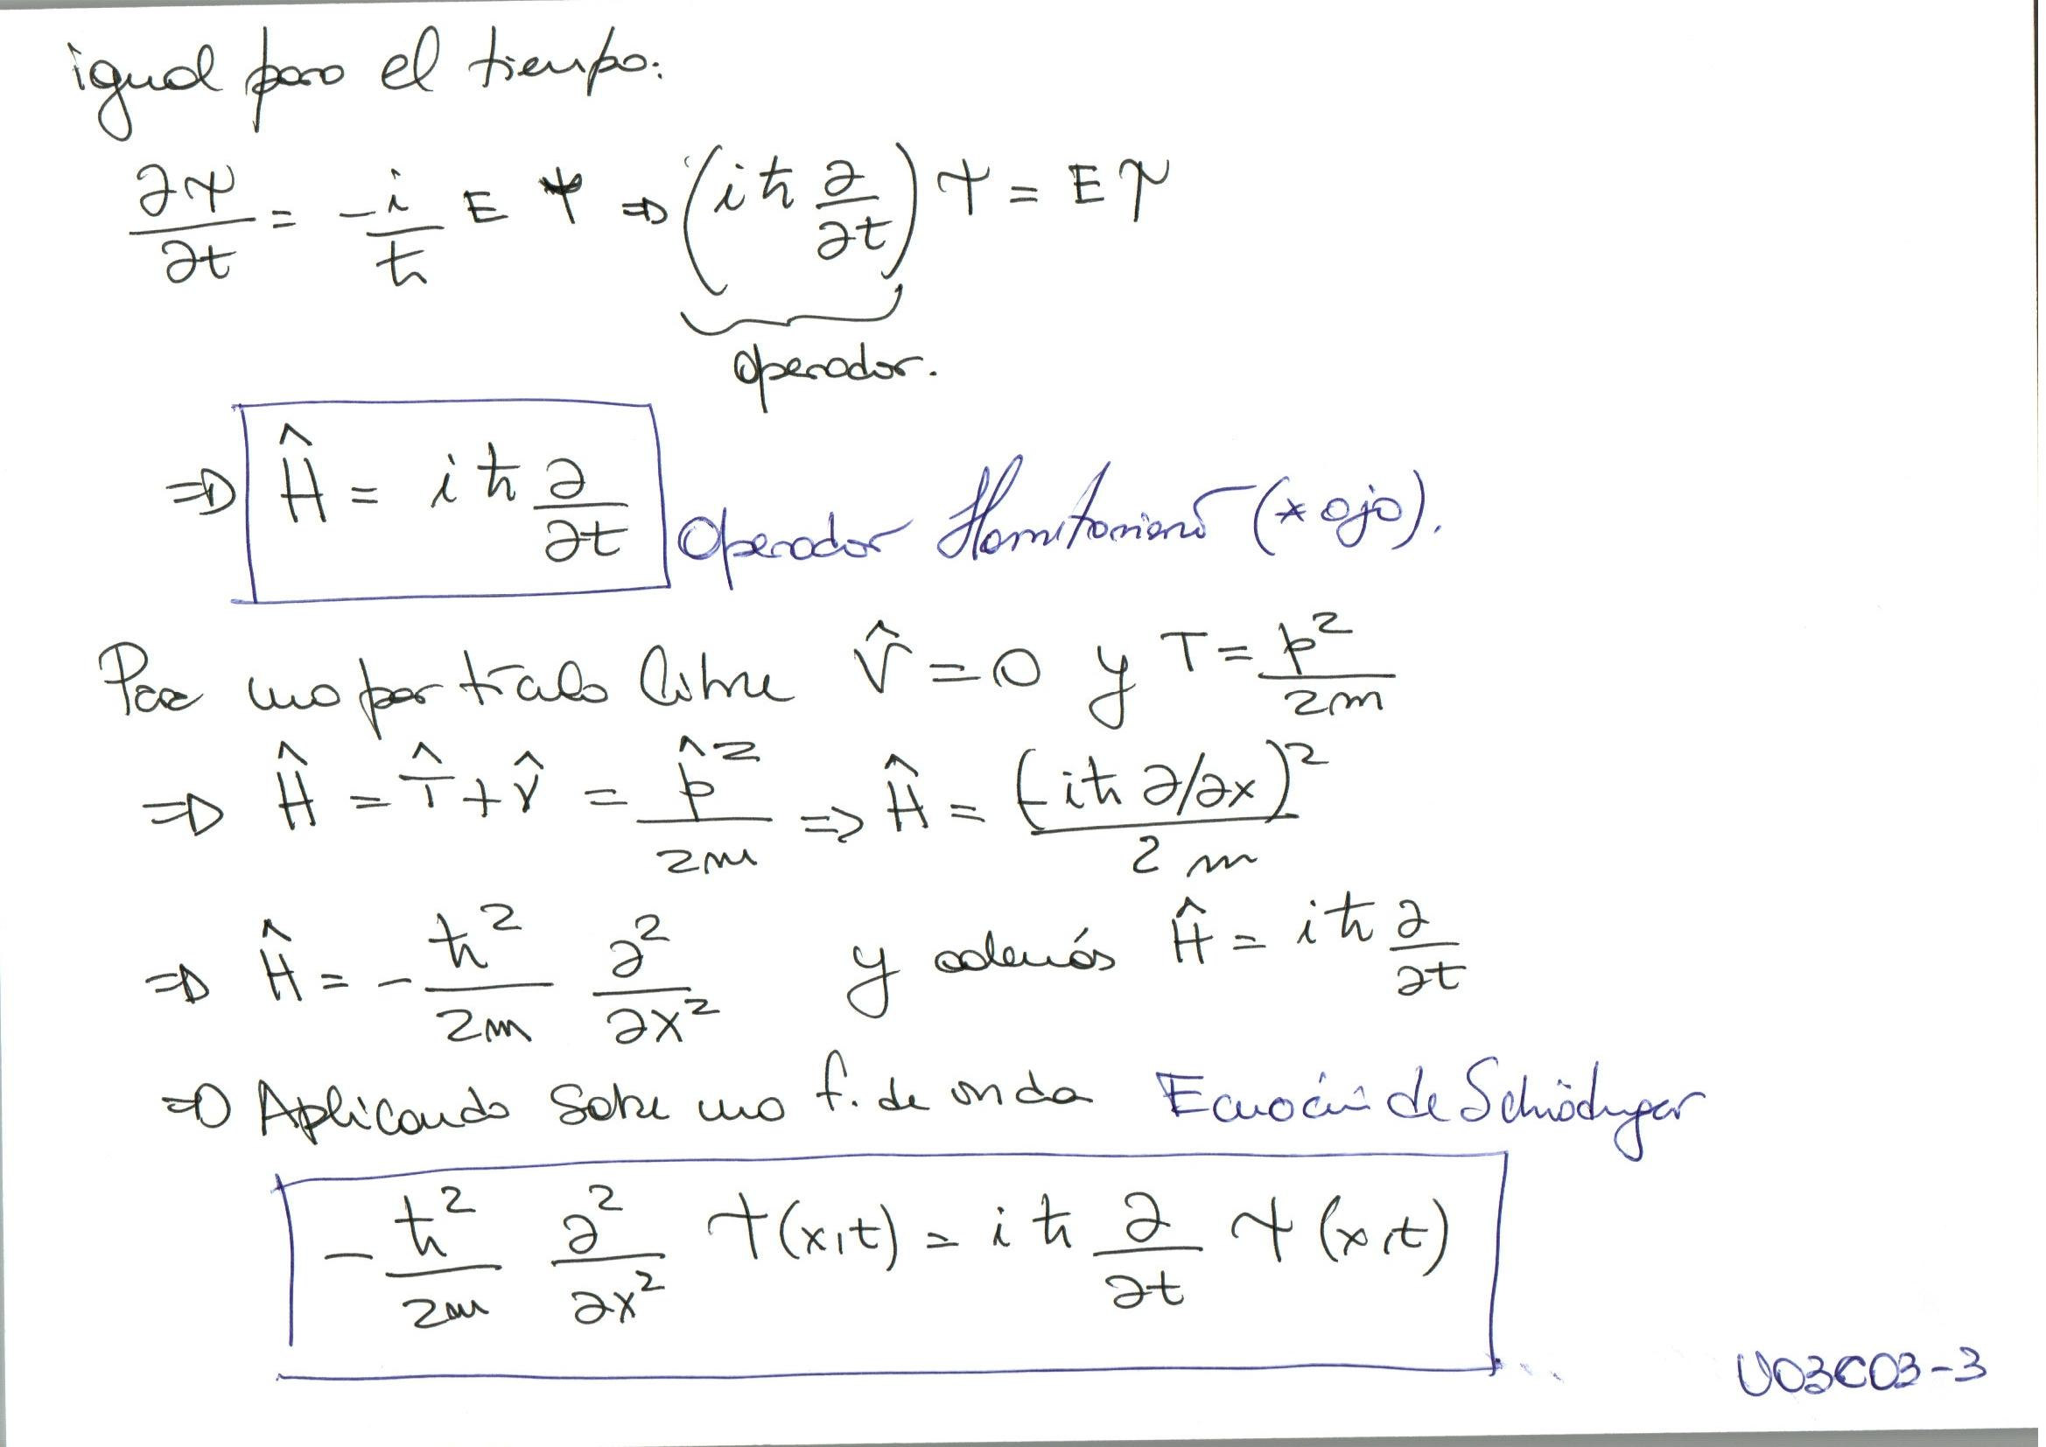
Ecuación de Schrödinger

Slide 15
Ecuación de Schrödinger
La ecuación de Schrödinger es válida en general:
Los operadores actúan sobre las funciones que están a la derecha. Implican tomar, p.ej., la derivada segunda de la función de onda respecto a la posición dos veces.

Slide 16
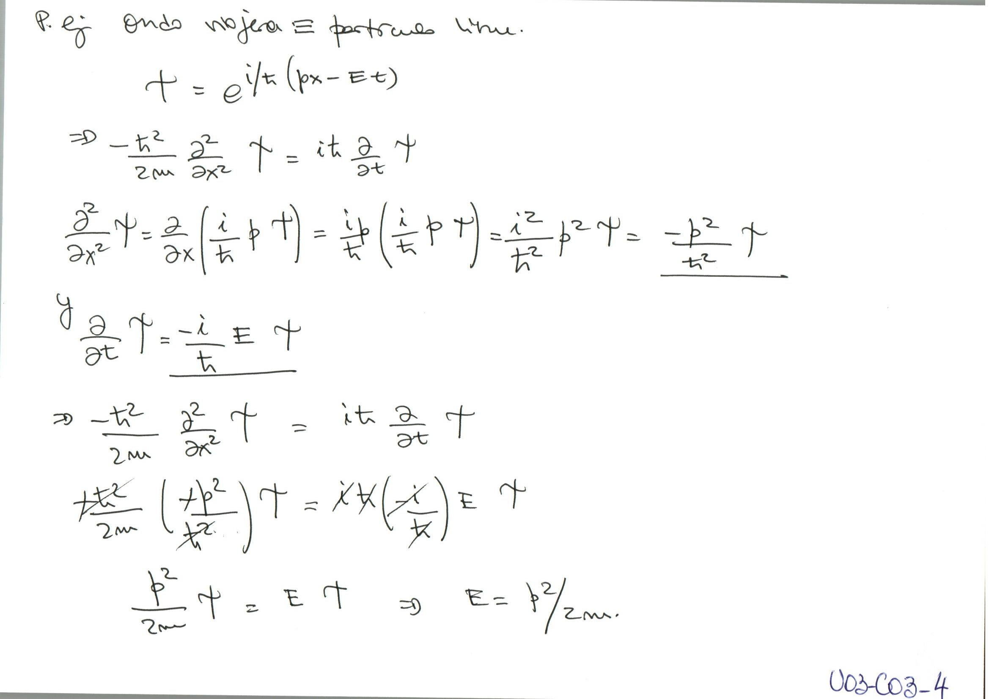
La onda viajera, otra vez

Slide 17
Operadores: reglas de cuantización
Operador momento:
Operador energía total:
(Hamiltoniano)
Operador energía cinética:
Operador energía potencial:
Ecuación de Shrödinger:

Slide 18
Si U no depende del tiempo….
Ecuación de Schrödinger independiente del tiempo
Las soluciones verifican una ecuación de autoestados
A cada (auto)valor E_{n} le corresponde un (auto)estado Ψ_{n}.

Slide 19
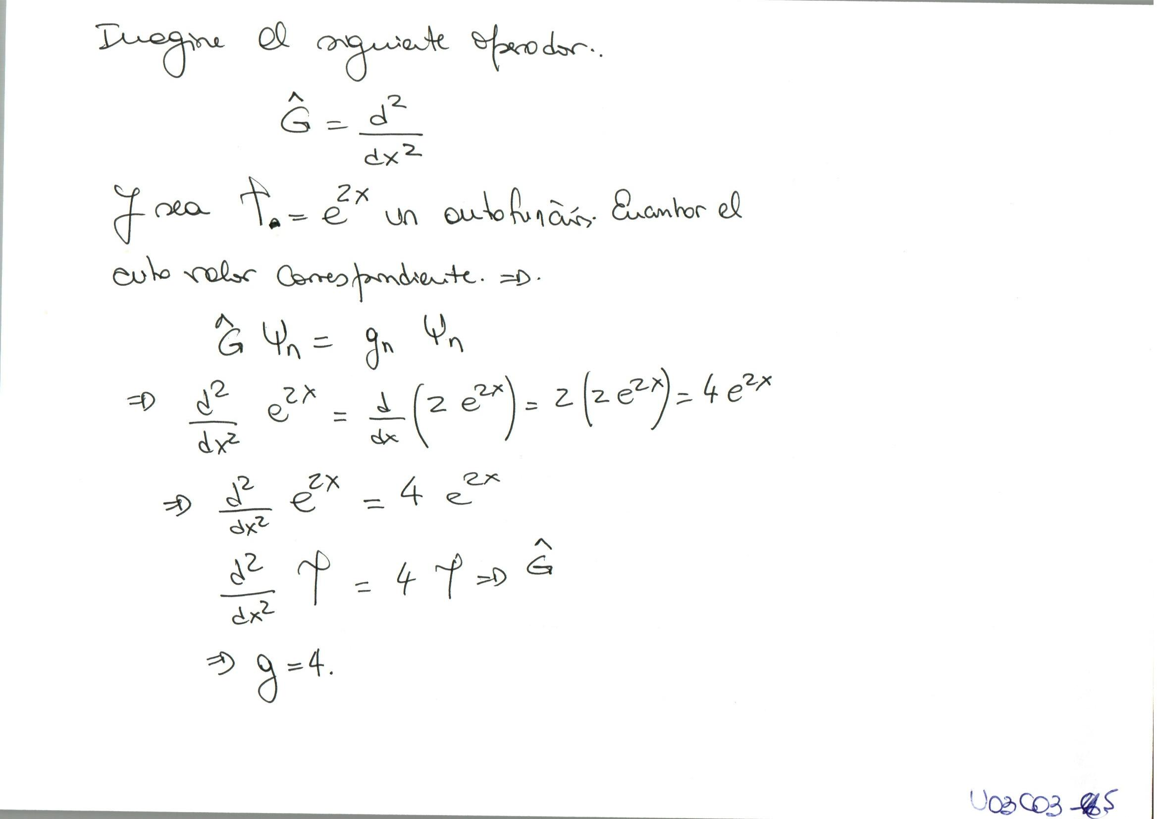
Por ejemplo

Slide 20
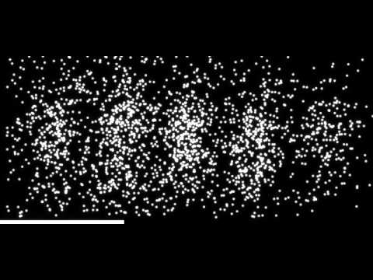
El principio de superposición
La ecuación de Schrödinger ES una ecuación de onda
Verifica el principio de superposición:
Y por lo tanto ¡existe la interferencia cuántica!

Slide 21
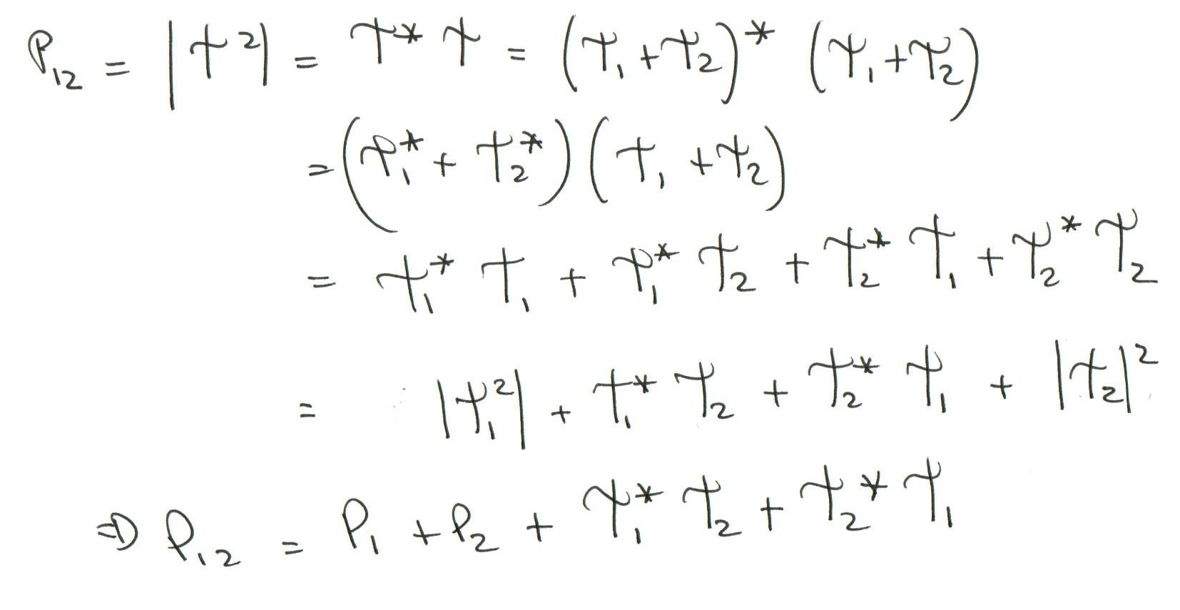
Suma de probabilidades
Si la rendija 2 está cerrada:
Y ¿si fuera la 1?
Y ¿si estuvieran ambas abiertas?

